Slide 1
Kom i gang med Skype
Læringsmål:
Å kunne logge på og av Skype
Å kunne søke etter og legge til kontakter
Å kunne ringe med og uten video
Å kunne motta samtaler
Å kunne avvise samtaler
Å kunne skru av og på lyd og bilde i en samtale
Å kunne legge på når samtalen er ferdig
Notes:
Gå gjennom læringsmålene med kursdeltagerne før du starter selve opplæringen. Dette vil gjøre det lettere for dem å lære og huske det de har lært.

Slide 2
Del 1
Hva er Skype?

Slide 3
Hva er Skype?
1
Notes:
Skype er en tjeneste som lar deg ringe, ha videosamtaler og chatte over nettet. Så lenge både du og den du vil samtale med har en brukerkonto på Skype og er på internett når dere samtaler, kan det gjøres gratis. Mange som bruker Skype bruker det nettopp fordi det er gratis å ringe og ha videosamtaler uavhengig av lengden på samtalen og hvilke land man befinner seg i. Så lenge du er logget på Internett og den du snakker med også er på internett koster det ingen ting. Det er mulig å betale når man bruker Skype, slik at man kan ringe til en telefon som ikke er på nettet, men det skal vi ikke lære å gjøre på dette kurset. Det er ingen fare for at du ved et uhell kommer til å bruke penger på Skype, du får tydelig beskjed og må bekrefte at du ønsker å bruke penger og legge til betalingsinformasjon for at det skal være mulig.
Du kan ringe med Skype ved å bruke nettbrettet, smarttelefonen eller datamaskinen din. Det går også an å ringe fra en smart-TV, eller en moderne TV-spill-konsoll. Eksemplene som blir vist i denne presentasjonen vil være hentet fra nettbrett, smarttelefoner og datamaskiner. Hvilket utstyr du velger å bruke for å ringe med Skype er opp til deg. Så lenge den du ringer til er en Skype-bruker og har utstyr som tar imot samtaler kan du ringe fra den plattformen du selv ønsker. Det går an å ringe fra et nettbrett til en smart-TV, fra en datamaskin til en smarttelefon – alle kombinasjoner du kan tenke deg. Det eneste som kreves er at begge parter har en Skype-konto.

Slide 4
Del 2
Utstyr

Slide 5
Utstyr
2
Notes:
Den vanligste måten å ringe med Skype på er å bruke videosamtale. Da kan man både se og høre den man snakker med, og de kan se og høre deg også.

Slide 6
Tema
2
Skjerm
Kamera
Mikrofon
Høyttaler
Notes:
Nettbrett og smarttelefoner har både skjerm, kamera, mikrofon og høyttaler som gjør dette mulig. Det har også de fleste moderne bærbare datamaskiner.

Slide 7
Tema
2
Notes:
Å bruke høretelefoner med mikrofon kan være en fordel for noen, men det er valgfritt. Det finnes innganger for slike langs kanten på både nettbrett, smarttelefoner og bærbare datamaskiner.

Slide 8
Tema
2
Notes:
Stasjonære (ikke-bærbare) datamaskiner har som oftest ikke kamera, mikrofon eller høyttalere som følger med. Dersom du ikke har dette kan du kjøpe dette ganske rimelig hos en forhandler.

Slide 9
Tema
2
Notes:
For å kunne ha en videosamtale via Skype med en stasjonær datamaskin må du bruke et webkamera. Kjøper du et webkamera er mikrofon nesten alltid inkludert i denne. Du trenger ikke eksterne høyttalere om du bruker høretelefoner med mikrofon. Har du eksterne høyttalere koblet til PC-en kan du selvsagt bruke disse.

Slide 10
Tema
2
Notes:
Mange vil foretrekke høretelefoner med mikrofon for å få bedre lyd.

Slide 11
Tema
2
Notes:
Du kan også kjøpe høyttalere og mikrofon til datamaskinen, men uten kamera får du ikke sendt bilde av deg selv, da blir samtalen mer lik en vanlig telefonsamtale som er uten bilde/video.

Slide 12
Tema
2
Notes:
Noe alle må ha, uansett hvilket utstyr og ekstrautstyr de skaffer seg er tilgang på internett og tilgang på Skype-programmet hvor du har en konto/profil.

Slide 13
Del 3
Last ned Skype

Slide 14
Last ned Skype
3
Notes:
Skype kan lastes ned som et program eller en app til alle nettbrett, smarttelefoner eller datamaskiner.

Slide 15
Last ned Skype
3
skype.no
Notes:
Bruker du en datamaskin kan du også åpne Skype i nettleseren din.
Det er likevel lurt å laste ned programmet til din datamaskin fordi andre da kan ringe til deg uten at du har gått inn på nettsiden. I dette kurset tar vi utgangspunkt i at alle deltagerne laster ned og installerer Skype på sin maskin.

Slide 16
Last ned Skype
3
app-butikk
skype.no
Notes:
For å laste ned Skype må de som bruker nettbrett og telefon gå inn på sin app-butikk, søke etter Skype og laste ned appen. Pass på at du er koblet til internett.
De som bruker en datamaskin må gå til siden skype.no i nettleseren, der vil du med en gang se en stor knapp der det står "Last ned Skype". Trykk på denne og trykk "ok" eller "godta" dersom datamaskinen din lurer på om du ønsker å laste ned programmet.
Nå kan alle som er her laste ned Skype på den maskinen de bruker.
Pass på at alle har klart å installere Skype før du fortsetter.

Slide 17
Del 4
Lag en brukerkonto

Slide 18
Lag en brukerkonto
4
Notes:
Finn Skype-ikonet på skrivebordet ditt. Det er en "S" i en blå boble. Trykk på ikonet for å åpne Skype.

Slide 19
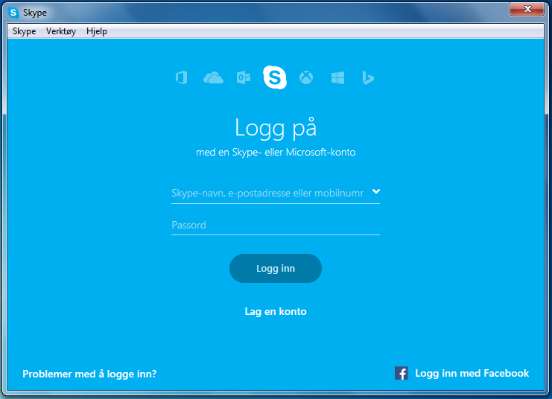
Lag en brukerkonto
4
Notes:
Bildet som kommer opp kan se litt forskjellig ut avhengig av hva slags maskin du bruker, men feltene du må fylle ut for å lage en brukerprofil/brukerkonto er de samme.
Å lage en brukerprofil/brukerkonto på Skype er noe du bare trenger å gjøre én gang, derfor er det ikke så viktig å lære denne delen utenat. Bare følg instruksjonene på skjermen og spør om hjelp hvis det er noe du lurer på.

Slide 20
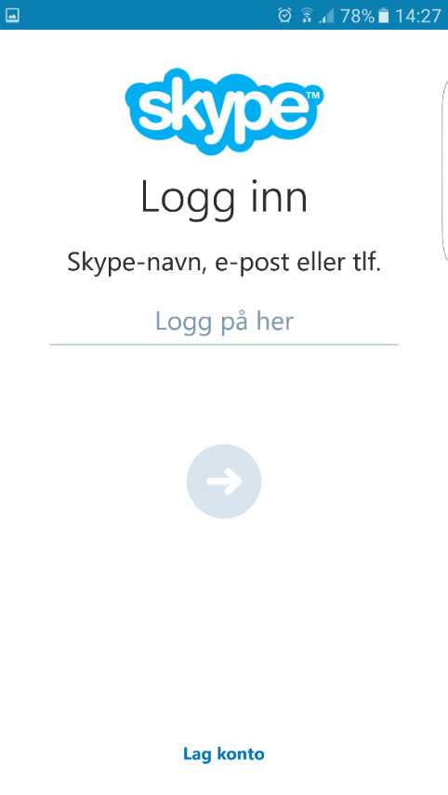
Lag en brukerkonto
4
Notes:
Bilde på skjermen er det samme bildet som vil dukke opp når du senere skal logge på Skype, men før vi kommer så langt må vi opprette en brukerkonto/brukerprofil.
Et sted på skjermen din vil du se at det står "Lag en konto" eller bare "Lag konto", trykk her for å begynne prosessen.

Slide 21
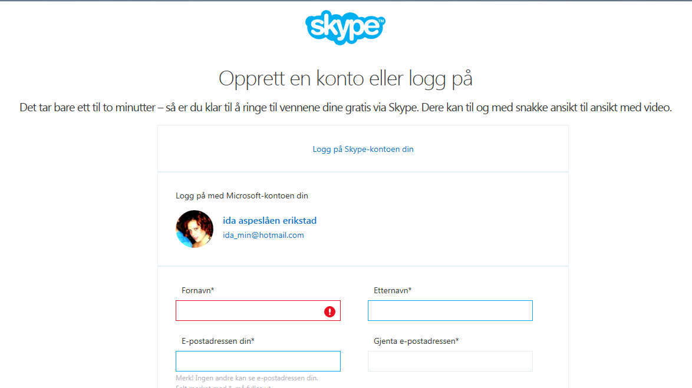
Lag en brukerkonto
4
Kari Nordmann
kari@hotmail.com
Notes:
De som bruker nettbrett og smarttelefon vil få informasjon om "Vilkår for tjenester". Les det som står og trykk på "Fortsett".
De som bruker datamaskin blir sendt til Skype sine nettsider. Her fyller du ut informasjonen du blir bedt om trinn for trinn. Be om hjelp hvis det er noe du lurer på.

Slide 22
Lag en brukerkonto
4
Notes:
For å bli en Skype-bruker må du oppgi fullt navn, Skype-navn (kallenavn eller brukernavn på Skype), et passord og en e-postadresse.

Slide 23
Lag en brukerkonto
4
Kari Nordmann
karinord
kari@hotmail.com
Notes:
Fyll ut alt dette og klikk deg videre.

Slide 24
Lag en brukerkonto
4
karinord1
karinordman
knordmann
karinor
karman
Notes:
Dersom noen allerede bruker det Skype-navnet du ønsker vil Skype foreslå et annet Skype-navn for deg.

Slide 25
Lag en brukerkonto
4
Kari Nordmann
karinor
kari@hotmail.com
Notes:
Dersom du ønsker å bruke dette Skype-navnet trykker du på knappen for å gå videre. Hvis ikke forsøker du å skrive inn et nytt og prøve igjen.

Slide 26
TemLag en brukerkontoa
4
Notes:
Når du har fått et unikt Skype-navn og all den andre informasjonen er fylt inn vil Skype kontrollere kontoen din.
Vent med å gå videre til alle har kommet til dette punktet.

Slide 27
Lag en brukerkonto
4
Notes:
Om du ønsker det kan Skype automatisk legge til kontakter fra din maskin, men dette kan du også gjøre selv senere.
Trykk på knappen for å gå videre.

Slide 28
Lag en brukerkonto
4
Notes:
Følg instruksjonene på skjermen før du går videre.

Slide 29
Lag en brukerkonto
4
Notes:
Du vil motta en kode på SMS som du må taste inn for å bekrefte telefonnummeret ditt.

Slide 30
Lag en brukerkonto
4
Notes:
Når det er gjort har du en brukerkonto/brukerprofil på Skype.

Slide 31
Lag en brukerkonto
4
Notes:
Nå kan det hende at Skype spør deg om det er greit at de sender deg varslinger, og spør om Skype kan få tilgang på mikrofonen og kameraet ditt. Svar ja på disse spørsmålene, så sørger du for at du hører når noen ringer deg, og at de kan se og høre deg når dere har en samtale.

Slide 32
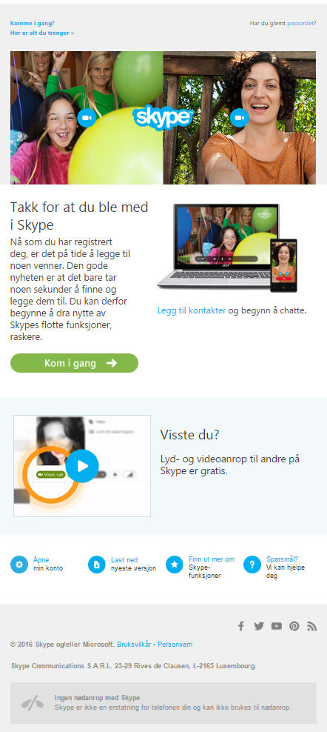
Lag en brukerkonto
4
Notes:
Dersom du sjekker e-posten din vil du se at du har mottatt en velkomstmelding fra Skype med litt praktisk informasjon om tjenesten.

Slide 33
Del 5
Start Skype og logg på
Notes:
Be alle om å lukke nettleserne og programmene de har oppe på sin maskin og gå tilbake til skrivebordet sitt.

Slide 34
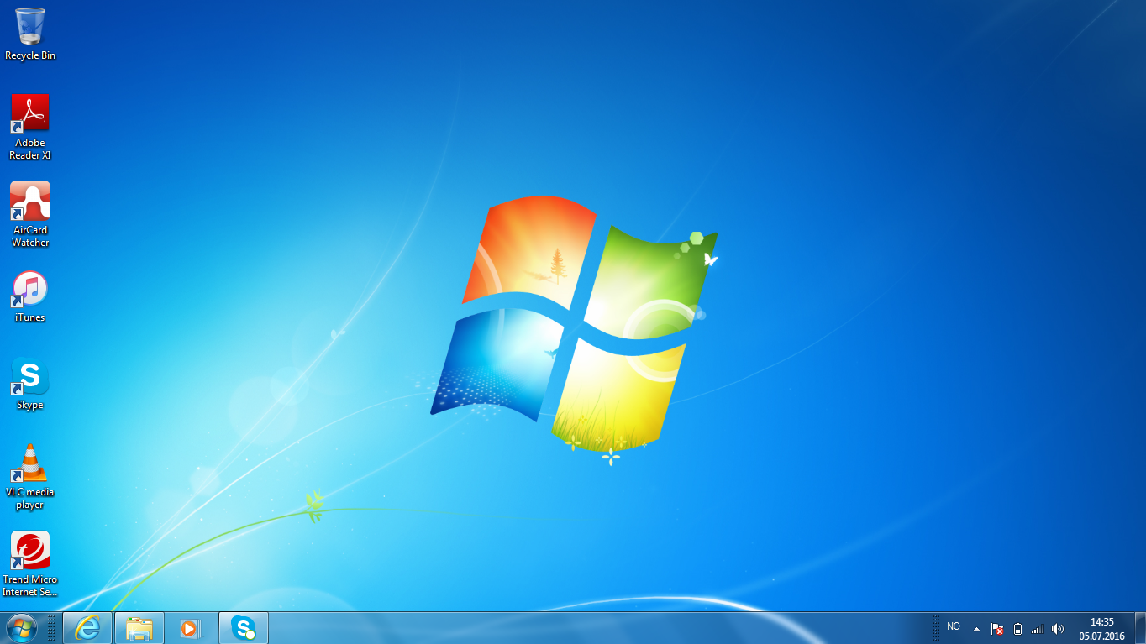
Start Skype og logg på
5
Notes:
Alle skal nå ha et Skype-ikon et sted på skrivebordet sitt. Å trykke på dette er den raskeste måten å åpne Skype på.
Be alle om å åpne Skype på sin maskin.

Slide 35
Start Skype og logg på
5
Notes:
Det vil nå dukke opp en innloggingsside. Denne kan se litt forskjellig ut avhengig av om du bruker nettbrett, smarttelefon eller datamaskin. Informasjonen du blir bedt om å oppgi er uansett den samme.

Slide 36
Start Skype og logg på
5
karinor
Notes:
Fyll inn informasjonen og trykk på "Logg på".

Slide 37
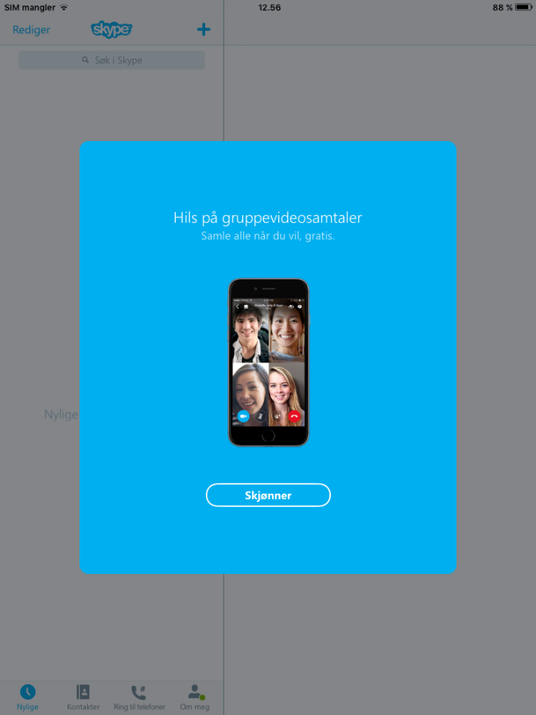
Start Skype og logg på
5
Notes:
Siden dette er første gangen du bruker Skype, kan det nå hende du får noen instruksjoner og informasjon fra programmet. Hva som dukker opp på din skjerm avhenger blant annet av om du bruker nettbrett, smarttelefon eller datamaskin.
Dette er noe av det du kan se når du bruker nettbrett. Ta deg gjerne tid til å lese informasjonen og klikke deg videre.

Slide 38
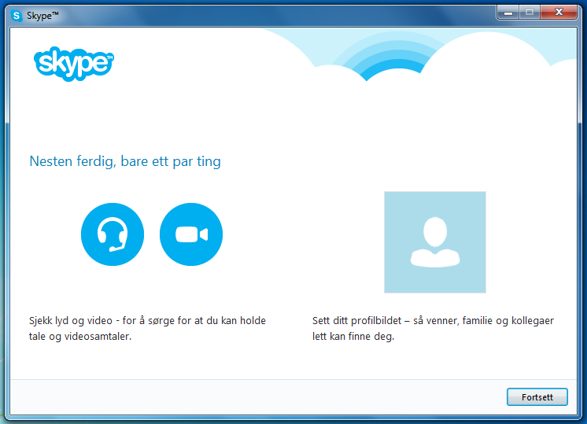
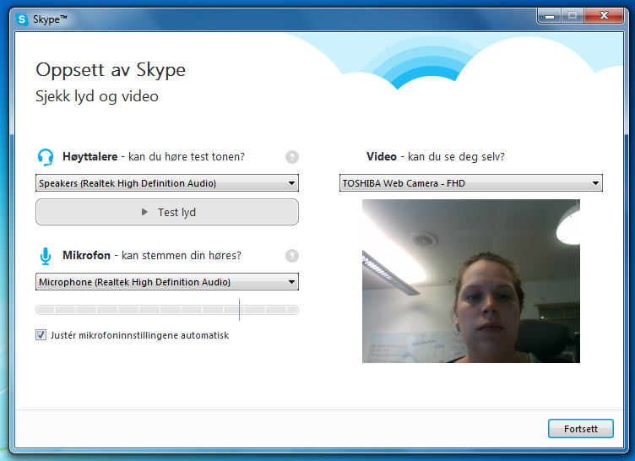
Start Skype og logg på
5
Notes:
De som bruker datamaskin får kanskje beskjed om å sjekke innstillinger for sin maskin og justere bilde og lyd. Følg instruksjonene som dukker opp på skjermen og klikk deg videre etter hvert trinn. Spør meg om du lurer på noe.

Slide 39
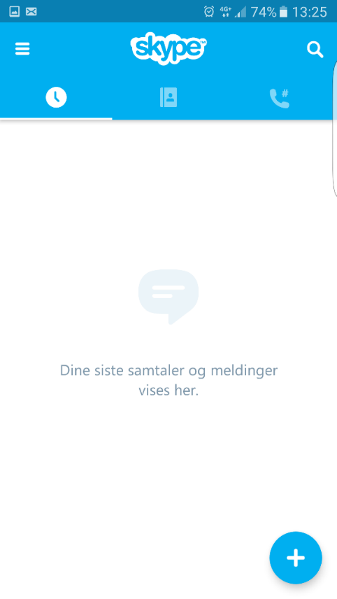
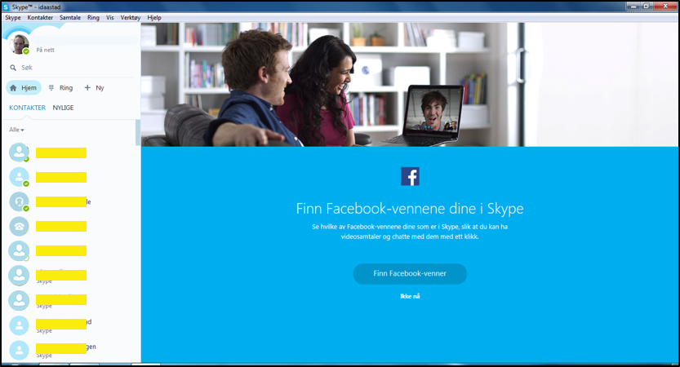
Start Skype og logg på
5
Kari Nordmann
Notes:
Dette er bildet som skal dukke opp når du logger inn på Skype. Det er dette som vil møte deg når du bruker tjenesten i fremtiden.
Som dere ser så er bildet litt forskjellige avhengig av hvilken maskin du bruker. Men funksjonene du kan bruke er de samme. Du har nå logget på Skype.
Pass på at alle har kommet til dette bildet før du går videre.

Slide 40
Del 6
Finn kontakter

Slide 41
Finn kontakter
6
Kari Nordmann
Notes:
For å kunne snakke med en annen person gratis på Skype, må de også ha en Skype-profil. For å kunne kontakt noen må du finne profilen deres og sende dem en kontaktforespørsel. Du kan også motta kontaktforespørsler fra andre som ønsker å ta kontakt med deg.

Slide 42
Finn kontakter
6
Kari Nordmann
Notes:
For å finne en kontakt må du først finne forstørrelsesglasset som representerer søkefeltet og trykke på det.
Be alle om å finne og trykke på sitt forstørrelsesglass. Ikke gå videre før alle har gjort dette.
Eksempelet jeg bruker nå vil være fra appen slik den ser ut på nettbrett og smarttelefon, men trinnene og beskjedene du må ta hensyn til vil være de samme uavhengig av hva slags plattform/maskin du bruker.

Slide 43
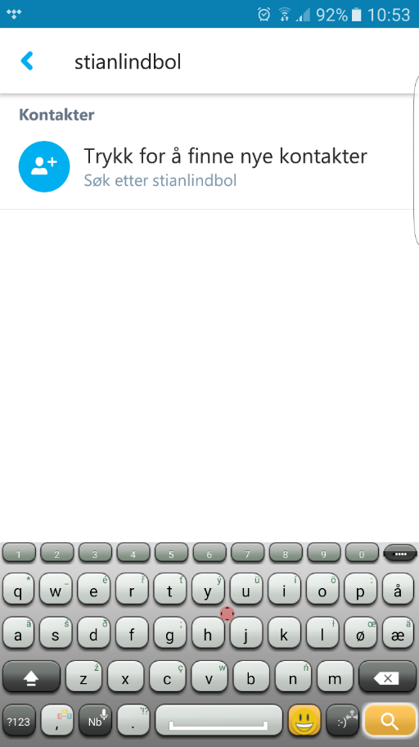
Finn kontakter
6
Ola Nordmann
Notes:
Skriv inn Skype-navn, navn, telefonnummer eller e-postadresse på personen du ønsker å finne.
Be alle om å søke opp andre i klassen, slik at de kan øve på å bruke Skype med disse personene.

Slide 44
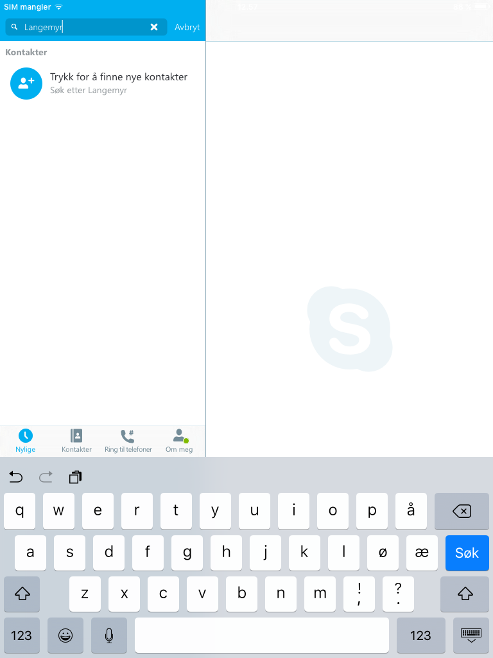
Finn kontakter
6
Ola Nordmann
Notes:
Trykk "Enter" eller "Søk" på tastaturet for å be Skype om å lete etter personen. De som bruker smarttelefon må trykke der det står "Trykk for å finne nye kontakter".

Slide 45
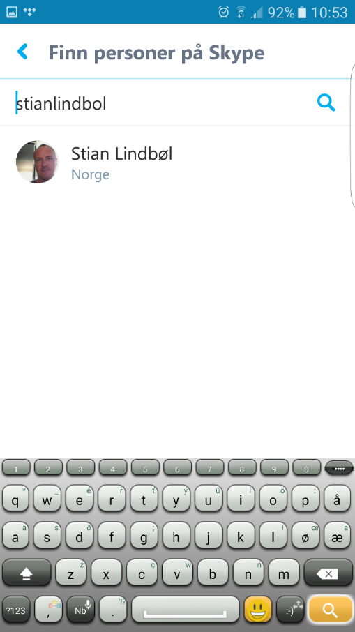
Finn kontakter
6
Nordmann
olanordmann
Ola Nordmann
Nordmann
Ola Nordmann
Oslo, Norge
Notes:
Skype vil nå vise deg en liste over de personer den tror du søker etter.
Finn personen og trykk på hans/hennes navn.

Slide 46
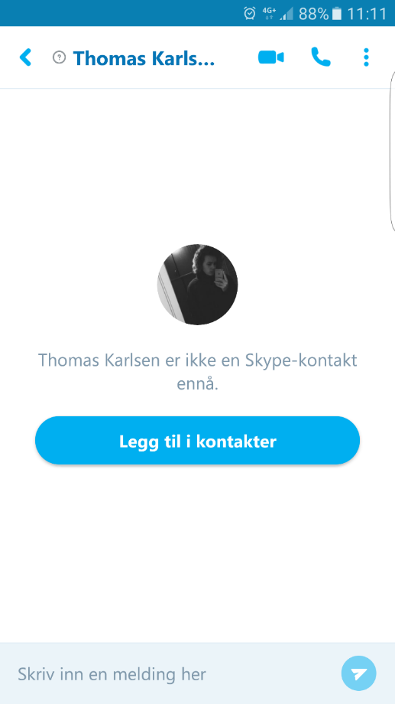
Finn kontakter
6
Nordmann
Ola Nordmann
Ola Nordmann
Oslo, Norge
Ola Nordmann
nordmann
Notes:
Trykk på "Send kontaktforespørsel" eller "Legg til i kontakter".

Slide 47
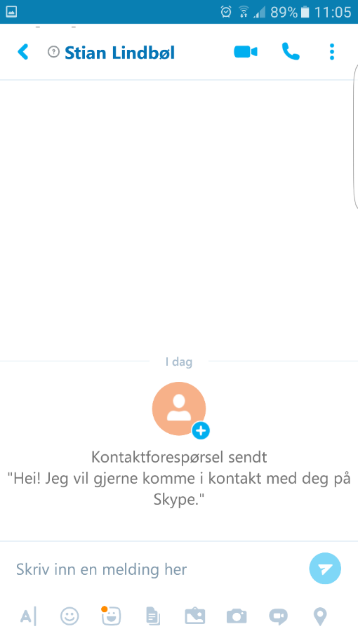
Finn kontakter
6
Ola Nordmann
Nordmann
Notes:
Personen vil nå dukke opp i listen over dine kontakter, og du kan ringe han/henne via Skype straks de har sagt ja til kontaktforespørselen du har sendt.
Når noen sender en kontaktforespørsel til deg vil Skype sende deg beskjed om dette. Du kan godta eller avvise forespørselen. Godtar du kan du og personen som sendte forespørselen ringe hverandre via Skype.

Slide 48
Del 7
Ring eller motta en samtale

Slide 49
Ring eller motta en samtale
7
Notes:
For å ringe en kontakt må du lete dem opp i kontaktlisten. Du kan rulle deg nedover listen manuelt, eller bruke søkefeltet til å søke etter kontakten du ønsker å ringe.

Slide 50
Ring eller motta en samtale
7
Notes:
Trykk først på kontakten og så enten på videokamera eller telefonsymbolet på skjermen for å ringe.

Slide 51
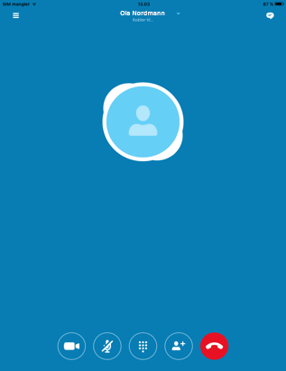
Ring eller motta en samtale
7
Notes:
Trykker du på telefonen ringer du uten bilde og kan ha en vanlig samtale som om det er via en vanlig telefonsamtale.

Slide 52
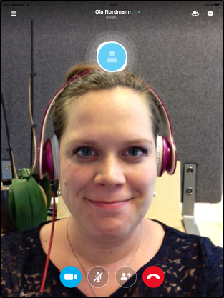
Ring eller motta en samtale
7
Notes:
Trykker du på kameraet ringer du med direktesendt video av deg selv.

Slide 53
Ring eller motta en samtale
7
Kari
Ola
Notes:
Signalet går fra maskinen du bruker Skype på til maskinen til den du ringer har Skype på.

Slide 54
Ring eller motta en samtale
7
Notes:
Når noen ringer deg hører du en ringelyd og dette bildet dukker opp på skjermen din.

Slide 55
Ring eller motta en samtale
7
Notes:
Du kan velge ett av 3 alternativer når noen ringer.
Å trykke på den røde knappen er det samme som å avvise samtalen.

Slide 56
Ring eller motta en samtale
7
Notes:
Trykker du på den grønne knappen med bilde av et telefonrør tar du imot samtalen, men personen som ringer kan bare høre stemmen din, de kan ikke se video av deg mens dere snakker.

Slide 57
Ring eller motta en samtale
7
Notes:
Trykker du på den grønne knappen med bilde av et kamera starter dere en videosamtale der dere kan se hverandre og snakke sammen dersom begge to har utstyret som skal til.

Slide 58
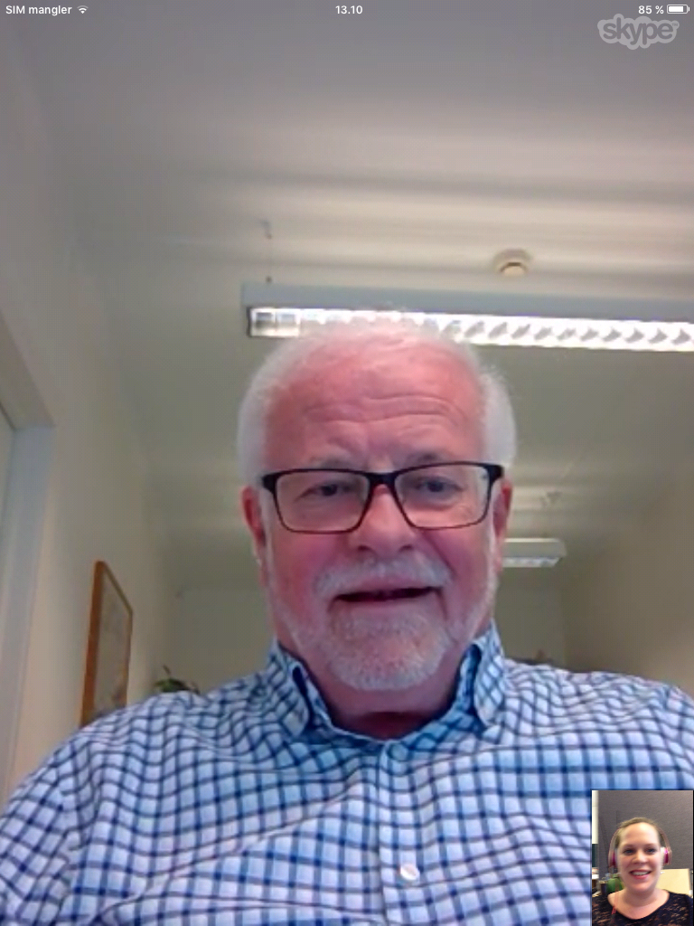
Ring eller motta en samtale
7
Kari
Ola
Notes:
Bildet på skjermen din vil da se omtrent slik ut.
Du får et stort bilde av den du snakker med på skjermen og et lite bilde av deg selv nederst i høyre hjørne.

Slide 59
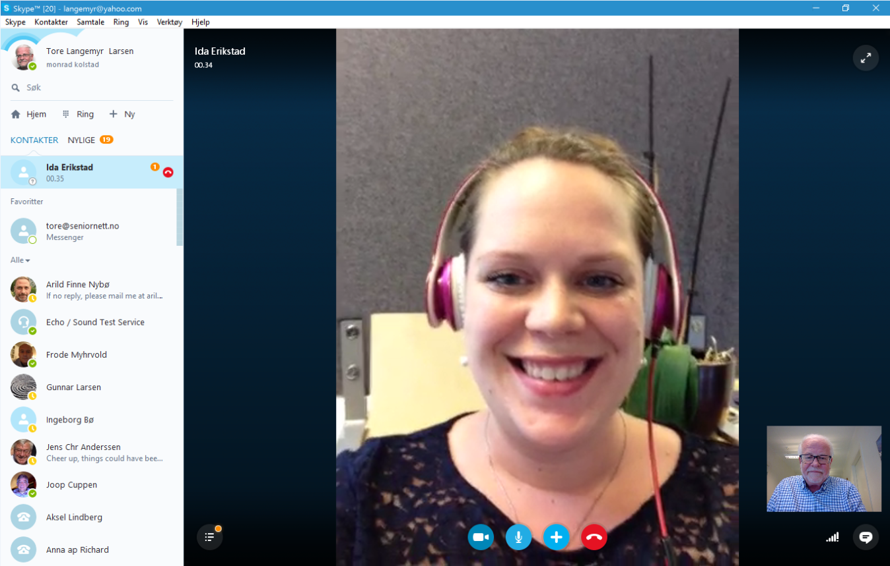
Ring eller motta en samtale
7
Kari
Ola
Notes:
Bildet av deg selv er det samme som dukker opp på skjermen til den du snakker med.

Slide 60
Ring eller motta en samtale
7
Kari
Ola
Notes:
Det samme skjer hos den du snakker med. De får opp et stort bilde av deg på sin skjerm, og det samme bildet som du ser av dem i miniatyrversjon nederst til høyre på sin egen.

Slide 61
Ring eller motta en samtale
7
Notes:
På skjermen på datamaskiner ser du hele tiden fire symboler.

Slide 62
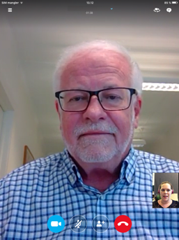
Ring eller motta en samtale
7
Notes:
Trykker du en gang på skjermen på nettbrett eller smarttelefon vil de samme symbolene dukke opp.

Slide 63
Ring eller motta en samtale
7
Notes:
Trykker du en gang på bildet av kameraet vil ikke personen du snakker med kunne se deg lenger.

Slide 64
Ring eller motta en samtale
7
Notes:
Trykker du på knappen en gang til vil bildet komme tilbake.

Slide 65
Ring eller motta en samtale
7
Notes:
Trykker du en gang på bildet av mikrofonen vil ikke personen kunne høre hva du sier lenger.

Slide 66
Ring eller motta en samtale
7
Notes:
Trykker du en gang til vil lyden komme tilbake.

Slide 67
Ring eller motta en samtale
7
Legge til kontakter
Notes:
Plusstegnet lar deg legge til flere kontakter i samtalen, det kan du eksperimentere med senere om du vil, vi bruker ikke tid til å gå igjennom det på dette kurset.

Slide 68
Ring eller motta en samtale
7
Avslutte samtale
Notes:
For å avslutte samtalen trykker du på den røde knappen.

Slide 69
Ring eller motta en samtale
7
Notes:
De som bruker nettbrett og smarttelefon har i tillegg en ekstra funksjon.

Slide 70
Ring eller motta en samtale
7
Notes:
Den ser slik ut. Et kamera med en pil rundt.

Slide 71
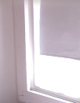
Ring eller motta en samtale
7
Notes:
Trykker du på denne filmer kameraet på nettbrettet eller mobilen bort fra deg.

Slide 72
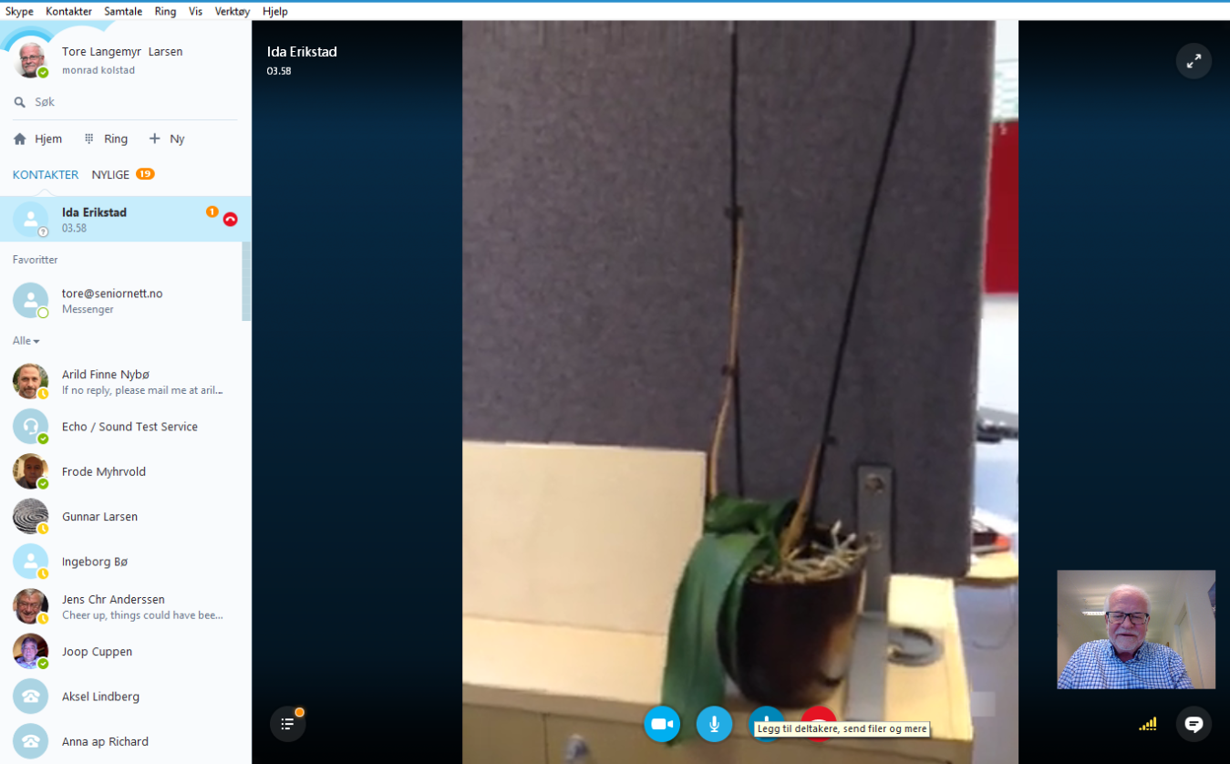
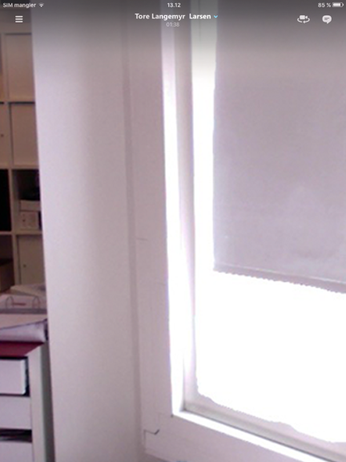
Ring eller motta en samtale
7
Notes:
Personen du snakker med kan da fremdeles se hva du filmer og høre hva du sier, men de ser ikke deg i bildet.

Slide 73
Ring eller motta en samtale
7
Notes:
Trykk på knappen en gang til for å snu kameraet mot deg igjen.
Skype har også flere funksjoner, for eksempel mulighet for å chatte. Dette er funksjoner du kan søke om på internett eller teste ut når du har blitt en mer erfaren Skype-bruker.

Slide 74
Del 8
Logg av

Slide 75
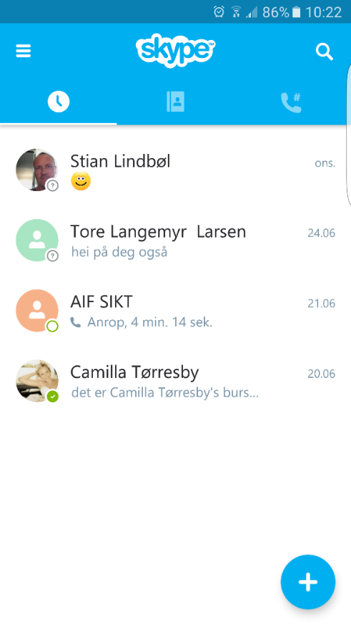
Logg av
8
Kari Nordmann
Notes:
Mange velger å være logget på Skype nesten hele tiden slik at de alltid kan motta samtaler fra andre. Men dersom du ikke ønsker at noen skal kunne ringe deg opp, eller dersom du har logget deg på en maskin som mange bruker bør du logge deg av. Det er enkelt, og alt du må gjøre for å bli tilgjengelig igjen er å logge deg på.
Knappen du må trykke på for å få logget deg av ser forskjellig ut avhengig av om du bruker nettbrett, smarttelefon eller datamaskin.

Slide 76
Logg av
8
Kari Nordmann
Notes:
Bruker du smarttelefon må du trykke på menyknappen øverst til venstre i bildet. Den ser ut som tre horisontale linjer.

Slide 77
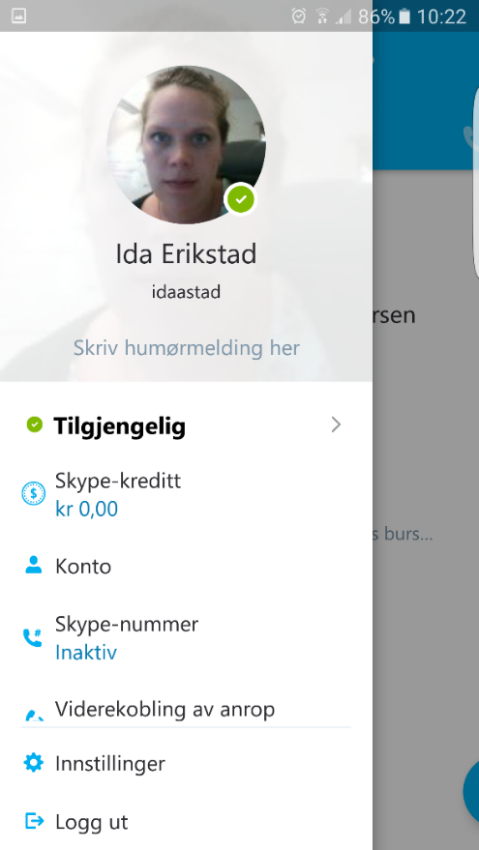
Logg av
8
Kari Nordmann
Kari Nordmann
karinord
Notes:
Trykk der det står "Logg ut" på menyen som dukker opp.

Slide 78
Logg av
8
Kari Nordmann
karinord
Notes:
Bruker du nettbrett finner du et like ikon der det står "Om meg" nederst på skjermen. Trykk på dette.

Slide 79
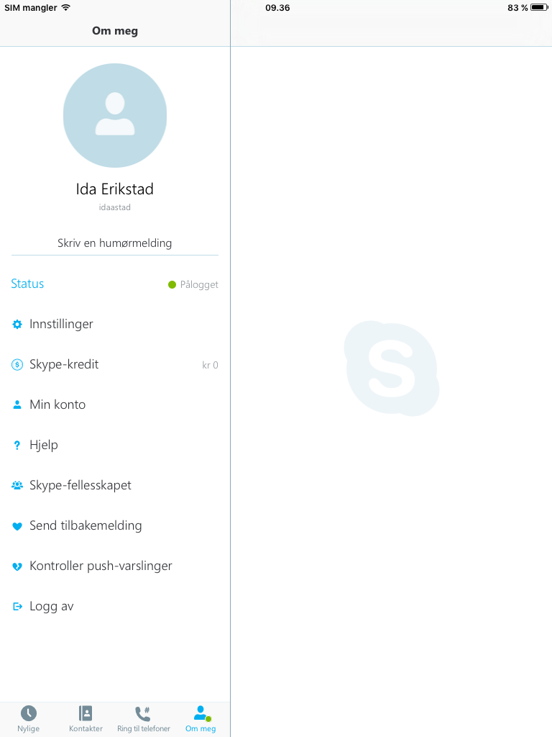
Logg av
8
Kari Nordmann
karinord
Ola Nordmann
Notes:
Trykk der det står "Logg av" på menyen som dukker opp.

Slide 80
Logg av
8
Kari Nordmann
Kari Nordmann
karinord
Ola Nordmann
Notes:
Bruker du en datamaskin trykker du der det står Skype på menylinjen øverst på skjermen.

Slide 81
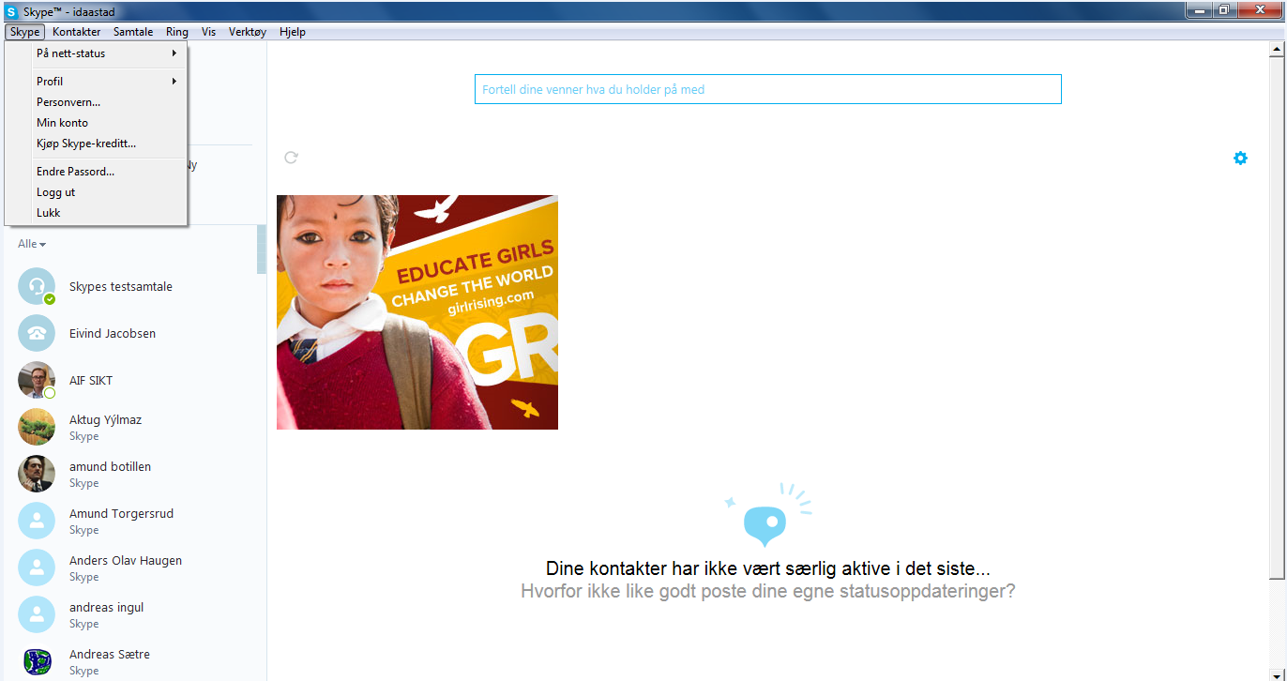
Logg av
8
Kari Nordmann
karinord
Ola Nordmann
Notes:
Trykk på "Logg ut" i menyen som dukker opp.
Be alle om å logge seg av Skype.

Slide 82
Ferdig – godt jobba alle sammen!
Ferdig – godt jobba alle sammen!
Nå kan dere øve på:
Logge på og av Skype
Søke etter og legge til kontakter
Å ringe til hverandre, med og uten video
Å motta og avvise samtaler
Å skru av og på lyd og bilde i en samtale

